Slide 1

PROYECTO CIMARRONAS
JUNTA DE ACCIÓN COMUNAL
CIMARRONAS

Slide 2

OBJETIVO
JAC CIMARRONAS
Establecer mecanismos para el procesamiento y actualización de la información en la Vereda Cimarronas del municipio de Rionegro, que permita la toma de decisiones acertada para proyectos de inversión social, a partir del empoderamiento de la comunidad en el manejo, interpretación, análisis de datos y el desarrollo de la capacidad instalada.
ETAPAS:
Censo Social y Económico
Desarrollo Aplicativo
Transferencia y Empoderamiento del Conocimiento

Slide 3
ANTECEDENTES
JAC CIMARRONAS
PROYECTO
Fundación Coltejer
Universidad Católica de Oriente
JAC Cimarronas
Interés común: Necesidades de información proyectos de inversión social, objeto misional

Slide 4
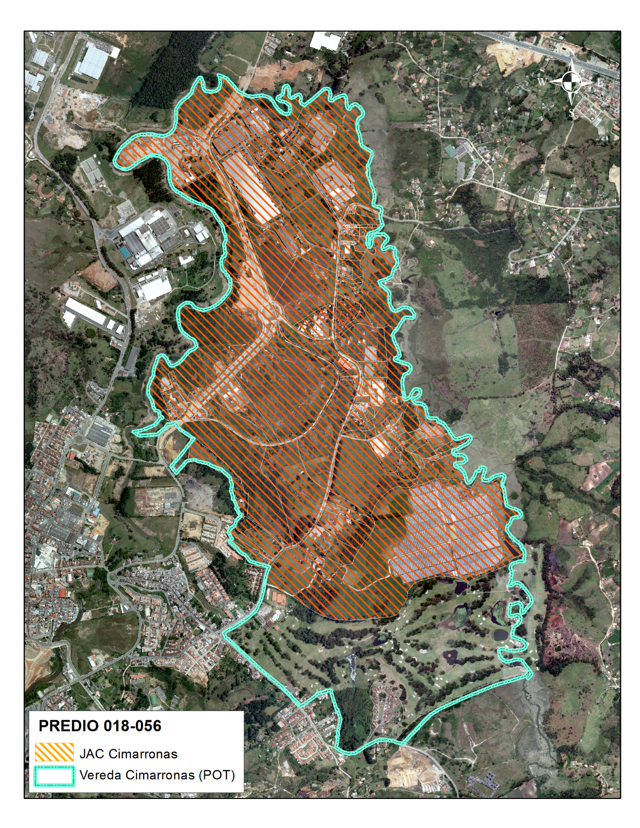
UBICACIÓN
JAC CIMARRONAS

Slide 5
FICHA TÉCNICA
JAC CIMARRONAS
DATOS GENERALES
Marco Temporal: Junio de 2014
Total Hogares Encuestados: 95
Total Personas: 338
INSTRUMENTO
Estructura: Información General (Número encuesta, fecha, hora, objetivo, etc), Datos identificación, Estudio: Aspectos demográficos, Aspectos Económicos, Aspectos Educación, Aspectos Salud, Aspectos Viviendas, Aspectos Empleo.
Tipo de preguntas: dicotómicas (16), selección múltiple (19), única respuesta (11), preguntas abiertas (12)
Total Preguntas: 58

Slide 6
FOTOS
JAC CIMARRONAS
PROCESO

Slide 7
JAC CIMARRONAS
NÚMERO DE PERSONAS QUE HABITAN EL HOGAR
De los encuestados prevalece tener un hogar conformado por 2 - 3 y 4 personas; por el contrario sólo se cuenta con dos hogares con el mayor número de personas dentro de su vivienda.

Slide 8
JAC CIMARRONAS
ESTRATO

Slide 9
INFORMACIÓN HABITANTES DEL HOGAR
JAC CIMARRONAS

Slide 10
JAC CIMARRONAS
VIVIENDA

Slide 11
JAC CIMARRONAS

Slide 12
JAC CIMARRONAS
VIVIENDA

Slide 13
JAC CIMARRONAS
VIVIENDA

Slide 14
JAC CIMARRONAS
VIVIENDA

Slide 15
JAC CIMARRONAS

Slide 16
JAC CIMARRONAS

Slide 17
JAC CIMARRONAS
EDUCACIÓN

Slide 18
JAC CIMARRONAS
EDUCACIÓN
TIEMPO
MEDIO DE TRANSPORTE

Slide 19
EDUCACIÓN
JAC CIMARRONAS
Los menores de 18 años, en edad escolar que NO están estudiando actualmente, Por qué?

Slide 20
EDUCACIÓN
JAC CIMARRONAS
Tipo de formación que le gustaría recibir a usted y a su familia en su vereda

Slide 21
ECONOMÍA
JAC CIMARRONAS
NÚMERO DE PERSONAS EMPLEADAS EN EL HOGAR

Slide 22
JAC CIMARRONAS
ALIMENTACIÓN
CONSUMO ALIMENTOS EN EL DIA

Slide 23
JAC CIMARRONAS
ECONOMÍA

Slide 24
JAC CIMARRONAS
SALUD
NÚMERO DE VECES EN EL AÑO QUE VISITA AL MÉDICO

Slide 25
JAC CIMARRONAS
SALUD
MOTIVOS DE CONSULTA
La causa más frecuente por la que la población encuestada asiste al médico es urgencias, representada por el 25%. Un porcentaje de personas muy alto (45%) optaron por no responder a esta pregunta. Dentro de las causas diferentes a las enunciadas por las que los encuestados asisten al médico están las consultas generales, las revisiones y los controles.

Slide 26
JAC CIMARRONAS
SALUD

Slide 27
JAC CIMARRONAS
NECESIDADES DE LA VEREDA

Slide 28
INSITUCIONES
JAC CIMARRONAS

Slide 29
JAC CIMARRONAS

Slide 30
PORCENTAJE DE EMPRESAS PARTICIPAN CON EMPLEADOS EN EL ORIENTE ANTIOQUEÑO
JAC CIMARRONAS

Slide 31
MUCHAS GRACIAS!!!!
JUNTA DE ACCIÓN COMUNAL
CIMARRONAS

